Slide 1
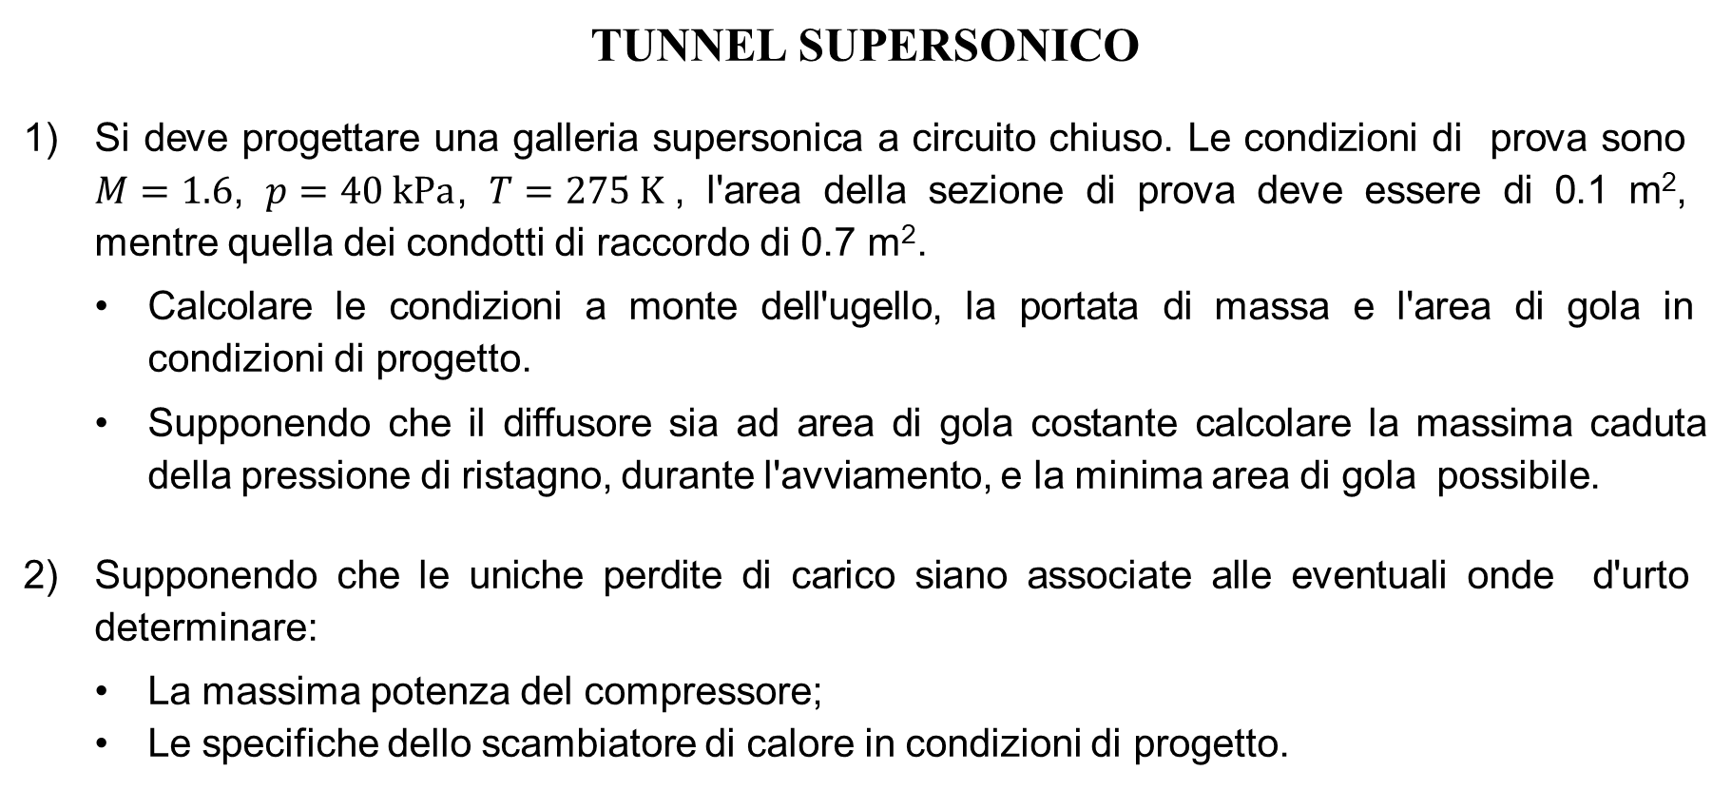
Tunnel Supersonico
Si deve progettare una galleria supersonica a circuito chiuso. Le condizioni di prova sono $M=1.6$, $p=40 kPa$, $T=275 K$, l'area della sezione di prova deve essere di 0.1 m², mentre quella dei condotti di raccordo di 0.7 m².
  Calcolare le condizioni a monte dell'ugello, la portata di massa e l'area di gola in condizioni di progetto.
  Supponendo che il diffusore sia ad area di gola costante calcolare la massima caduta della pressione di ristagno, durante l'avviamento, e la minima area di gola possibile.
Supponendo che le uniche perdite di carico siano associate alle eventuali onde d'urto determinare:
  La massima potenza del compressore;
  Le specifiche dello scambiatore di calore in condizioni di progetto.

Slide 2





Adottiamo la simbologia della figura seguente dove la sezione 5 è relativa alla gola del diffusore e la 6 è immediatamente a valle di questa.
Inoltre indichiamo con il pedice t le condizioni in camera di prova (fra la sezione 3 e 4) in condizione di progetto.
$$1$$
7
$$3$$
$$4$$
$$5 6$$
$$2$$

Slide 3
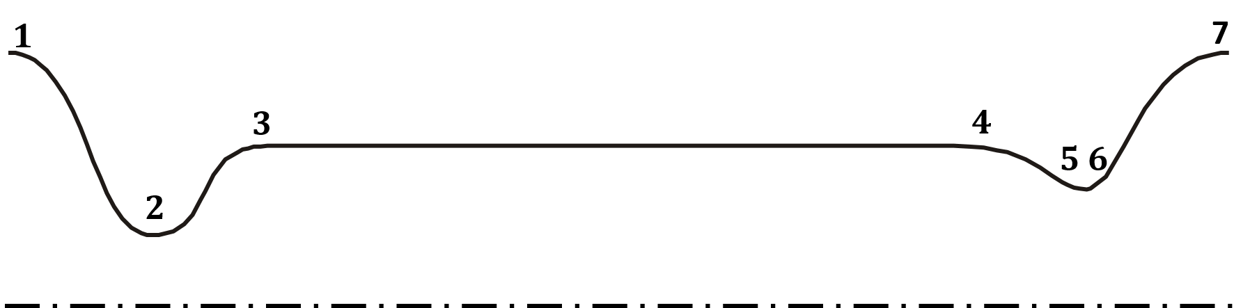


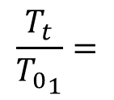



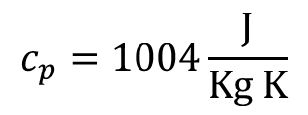


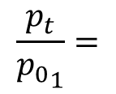
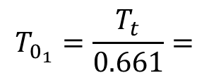


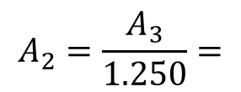






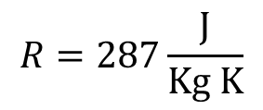
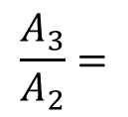
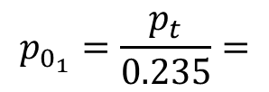
$$M_{t}=1.6$$
$p_{t}=40×{10}^{3}$ Pa
$T_{t}=275$ K
$$A_{1}=0.7 m^{2}$$
$$A_{7}=0.7 m^{2}$$
$$A_{3}=0.1 m^{2}$$
$$R=287\frac{J}{Kg K}$$
$$c_{p}=1004\frac{J}{Kg K}$$
$$γ=1.4$$
$$ψ=0.81$$
Dal M di progetto si possono leggere sulle tabelle (ISO) i seguenti rapporti:
ISO
$$\frac{A_{3}}{A_{2}}=$$
$$\frac{p_{t}}{{p_{0}}_{1}}=$$
$$\frac{T_{t}}{{T_{0}}_{1}}=$$
$$M_{t}=1.6$$
$$1.250$$
$$0.235$$
$$0.661$$
da cui si possono ricavare le condizioni di ristagno e l'area critica:
$$T_{0_{1}}=\frac{T_{t}}{0.661}=$$
$$416 K$$
$$p_{0_{1}}=\frac{p_{t}}{0.235}=$$
$$1.700×{10}^{5} Pa$$
$$A_{2}=\frac{A_{3}}{1.250}=$$
$$0.0800 m^{2}$$

Slide 4

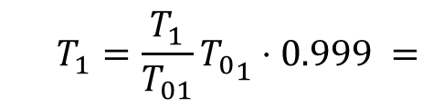

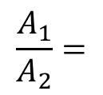
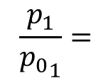

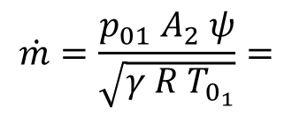


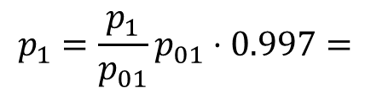

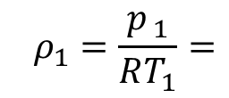


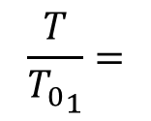

Noto il valore dell'area di gola si può calcolare il rapporto $A_{1}/A_{2}$e da questo, utilizzando le tabelle (ISO) i rapporti caratteristici relativi alla sezione 1.
$$\frac{A_{1}}{A_{2}}=$$
ISO
$$8.75$$
$$M_{1}=$$
$$0.0663$$
$$\frac{p_{1}}{{p_{0}}_{1}}=$$
$$p_{1}=\frac{p_{1}}{p_{01}}p_{01}⋅0.997=$$
$$169.5⋅kPa$$
$$0.997$$
$$\frac{T}{{T_{0}}_{1}}=$$
$$T_{1}=\frac{T_{1}}{T_{01}}{T_{0}}_{1}⋅0.999 =$$
$$0.999$$
$$415 K$$
$$ρ_{1}=\frac{p_{ 1}}{RT_{1}}=$$
$$1.422 {kg m}^{−3}$$
Note le condizioni di ristagno si può calcolare la portata di massa utilizzando:
$$\dot{m}=\frac{p_{01} A_{2} ψ}{\sqrt{γ R T_{0_{1}}}}=$$
$$27.0 kg{ s}^{−1}$$

Slide 5





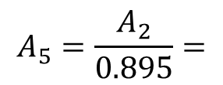


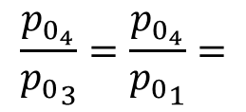
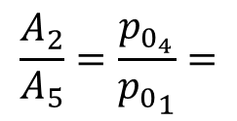
La massima caduta di pressione di ristagno si ha quando l'onda d'urto si trova fra la
sezione 3 e la sezione 4.
Quindi il Mach a monte è proprio
uguale a quello di progetto.
Dalle tabelle (NSW) si trova che:
NSW
$$\frac{p_{0_{4}}}{{p_{0}}_{3}}=\frac{p_{0_{4}}}{{p_{0}}_{1}}=$$
$$M_{t}=1.6$$
$$0.895$$
Da cui:
$$p_{0_{4}}={p_{0}}_{1}⋅0.895=152.2⋅kPa$$
e
$$p_{0_{4}}−{p_{0}}_{1}=$$
$$−17.82⋅kPa$$
Poiché il fenomeno è stazionario la portata è costante quindi il rapporto tra le aree critiche è inversamente proporzionale a quello delle pressioni di ristagno:
$$\frac{A_{2}}{A_{5}}=\frac{p_{0_{4}}}{{p_{0}}_{1}}=$$
$$0.895$$
$$A_{5}=\frac{A_{2}}{0.895}=$$
$$0.0893{ m}^{2}$$

Slide 6


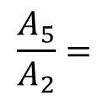


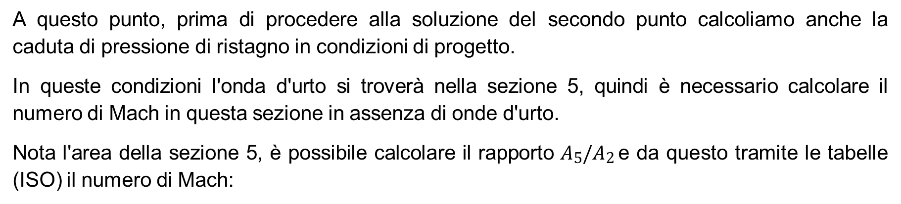




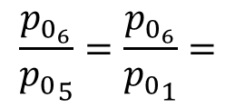
A questo punto, prima di procedere alla soluzione del secondo punto calcoliamo anche la caduta di pressione di ristagno in condizioni di progetto.
In queste condizioni l'onda d'urto si troverà nella sezione 5, quindi è necessario calcolare il numero di Mach in questa sezione in assenza di onde d'urto.
Nota l'area della sezione 5, è possibile calcolare il rapporto $A5/A2$e da questo tramite le tabelle (ISO) il numero di Mach:
$$\frac{A_{5}}{A_{2}}=$$
ISO
$$1.117$$
$$M_{5}=$$
$$1.404$$
Dalle tabelle (NSW) si trova che:
NSW
$$\frac{p_{0_{6}}}{{p_{0}}_{5}}=\frac{p_{0_{6}}}{{p_{0}}_{1}}=$$
$M_{5}=1.4$04
$$0.958$$
Da cui:
$$p_{0_{6}}={p_{0}}_{1}⋅0.957=162.7⋅kPa$$
$$p_{0_{6}}−{p_{0}}_{1}=$$
e
$$−7.27⋅kPa$$

Slide 7
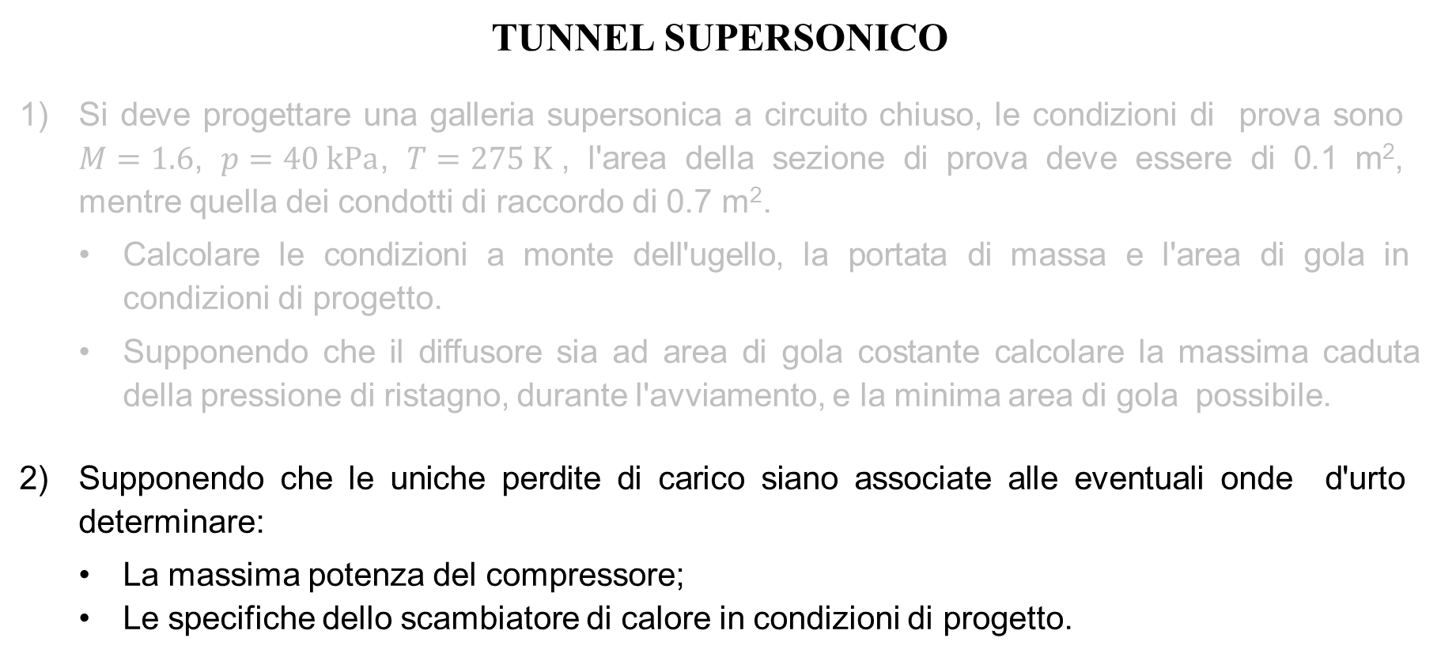
Tunnel Supersonico
Si deve progettare una galleria supersonica a circuito chiuso, le condizioni di prova sono $M=1.6$, $p=40 kPa$, $T=275 K$, l'area della sezione di prova deve essere di 0.1 m², mentre quella dei condotti di raccordo di 0.7 m².
  Calcolare le condizioni a monte dell'ugello, la portata di massa e l'area di gola in condizioni di progetto.
  Supponendo che il diffusore sia ad area di gola costante calcolare la massima caduta della pressione di ristagno, durante l'avviamento, e la minima area di gola possibile.
Supponendo che le uniche perdite di carico siano associate alle eventuali onde d'urto determinare:
  La massima potenza del compressore;
  Le specifiche dello scambiatore di calore in condizioni di progetto.

Slide 8
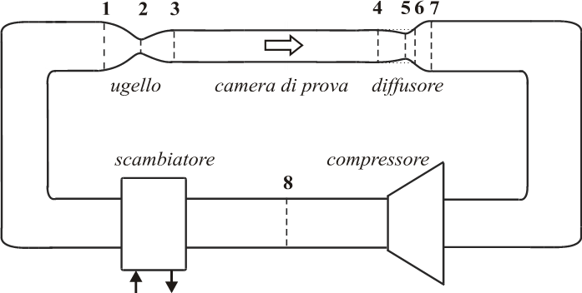

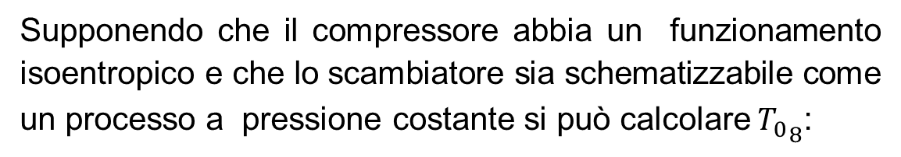
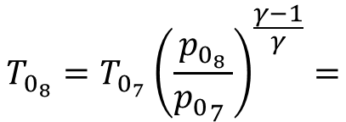






onda d’urto
Supponiamo inizialmente che lo scambiatore si trovi a valle del compressore (indichiamo con 8 il punto fra il compressore e lo scambiatore di calore).
Per determinare la potenza a regime del compressore si deve scrivere l'equazione di bilancio dell'energia per sistemi aperti:
$$\dot{m}ΔH=\dot{m}c_{p}\left({T_{0}}_{8}−{T_{0}}_{7}\right)=\dot{Q}−\dot{L}$$
Supponendo che il compressore abbia un funzionamento isoentropico e che lo scambiatore sia schematizzabile come un processo a pressione costante si può calcolare ${T_{0}}_{8}$:
$$T_{0_{7}}=T_{0_{1}}$$
$$p_{0_{8}}=p_{0_{1}}$$
$$p_{0_{7}}=p_{0_{6}}$$
$$T_{0_{8}}=T_{0_{7}}{\left(\frac{p_{0_{8}}}{{p_{0}}_{7} }\right)}^{\frac{γ−1}{γ}}=$$
$$421 K$$
$$\dot{L}=\dot{m}c_{p}\left({T_{0}}_{7}−{T_{0}}_{8}\right)=$$
$$−141.5⋅kW$$

Slide 9





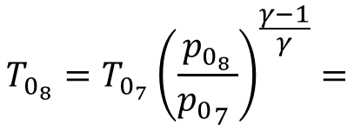

onda d’urto
All'avviamento il punto 7 sarà definito da:
$$T_{0_{7}}=T_{0_{1}}$$
$$p_{0_{7}}=p_{0_{4}}$$
$$p_{0_{8}}=p_{0_{1}}$$
$$T_{0_{8}}=T_{0_{7}}{\left(\frac{p_{0_{8}}}{{p_{0}}_{7} }\right)}^{\frac{γ−1}{γ}}=$$
$$429 K$$
$$\dot{L}=\dot{m}c_{p}\left({T_{0}}_{7}−{T_{0}}_{8}\right)=$$
$$−362⋅kW$$

Slide 10
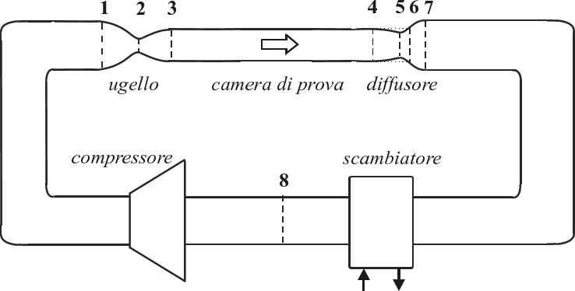
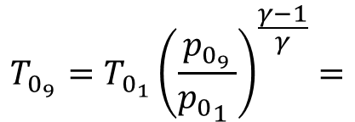




onda d’urto
Supponiamo ora che lo scambiatore si trovi a monte del compressore (indichiamo con 9 il punto fra lo scambiatore di calore ed il compressore).
In questo caso, in condizioni di regime il punto 9 è definito da:
9
$$p_{0_{9}}=p_{0_{6}}$$
$$T_{0_{9}}=T_{0_{1}}{\left(\frac{p_{0_{9}}}{{p_{0}}_{1} }\right)}^{\frac{γ−1}{γ}}=$$
$$411⋅K$$
$$\dot{L}=\dot{m}c_{p}\left({T_{0}}_{9}−{T_{0}}_{1}\right)=$$
$$−139.7⋅kW$$
9

Slide 11




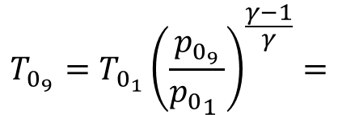
onda d’urto
All'avviamento invece:
$$p_{0_{9}}=p_{0_{4}}$$
$$T_{0_{9}}=T_{0_{1}}{\left(\frac{p_{0_{9}}}{{p_{0}}_{1} }\right)}^{\frac{γ−1}{γ}}=$$
9
$$403⋅K$$
$$\dot{L}=\dot{m}c_{p}\left({T_{0}}_{9}−{T_{0}}_{1}\right)=$$
$$−350⋅kW$$
9

